Slide 1

Uczenie Maszynowe i Deep Learning w AI
Przegląd kluczowych koncepcji sztucznej inteligencji
Notes:
Zanim zajmiemy się narzędziami do Deep Learningu takimi jak TensorFlow czy PyTorch Przyjrzyjmy się dość ogólnie koncepcjom związanym ze sztuczną inteligencją, uczeniem maszynowym

Slide 2
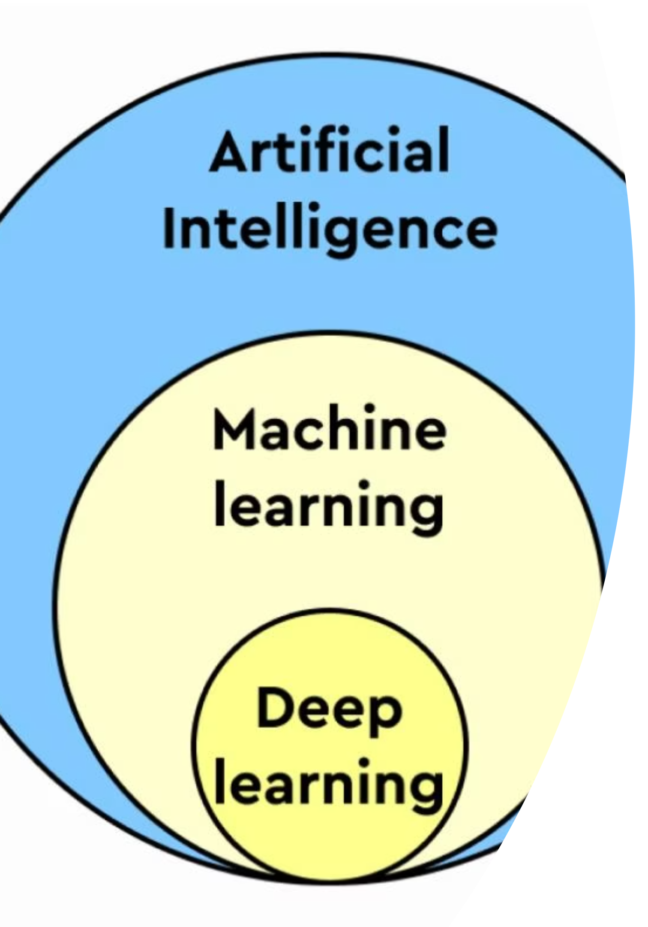
Sztuczna Inteligencja
Sztuczna inteligencja to dziedzina informatyki tworząca systemy zdolne do wykonywania zadań wymagających ludzkiej inteligencji. Obejmuje uczenie się na podstawie danych, rozpoznawanie wzorców, podejmowanie decyzji, rozumienie języka naturalnego i przetwarzanie obrazu.
Machine Learning jest podzbiorem SI, a Deep Learning stanowi podziór ML.
Notes:
• Sztuczna inteligencja to dziedzina informatyki, która tworzy systemy zdolne do wykonywania zadań wymagających ludzkiej inteligencji. • Kluczowe obszary SI to: uczenie się na podstawie danych, rozpoznawanie wzorców, podejmowanie decyzji, rozumienie języka naturalnego i przetwarzanie obrazu. • Machine Learning jest podzbiorem SI, a Deep Learning stanowi podgrupę ML. • Celem jest stworzenie systemów, które mogą wykonywać zadania w sposób inteligentny i autonomiczny, podobnie jak ludzie. • Sztuczna inteligencja ma szerokie zastosowania, od robotyki po analizę danych i rozpoznawanie obrazów.

Slide 3
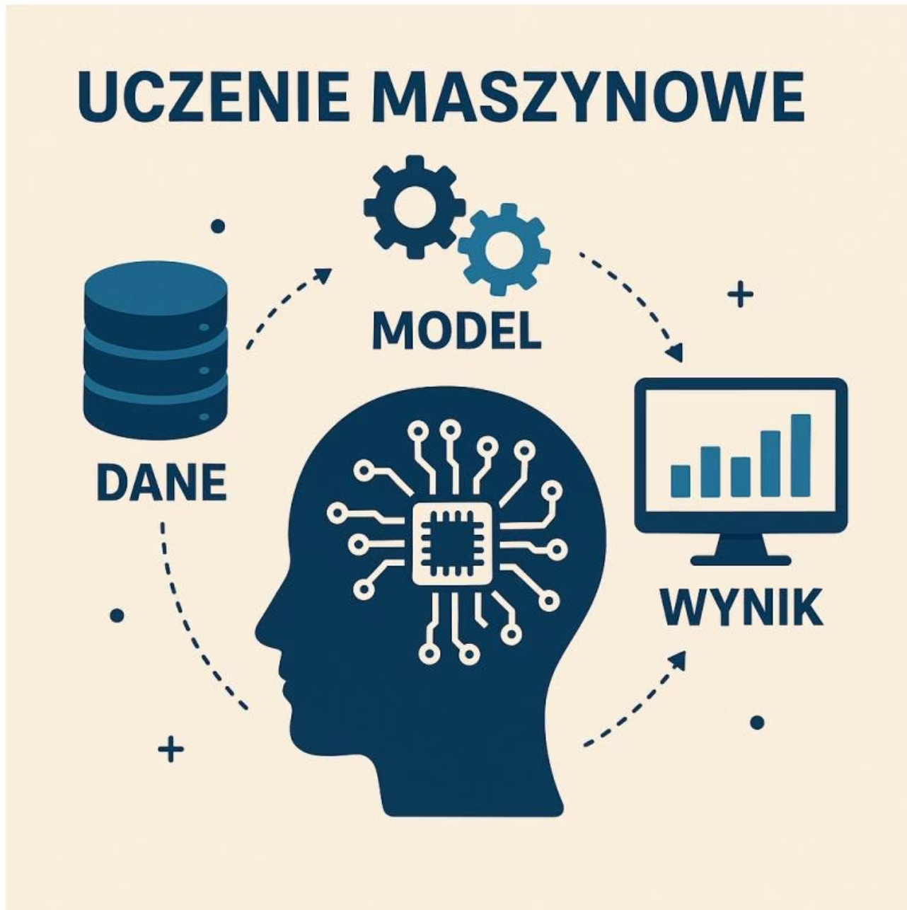
Uczenie Maszynowe
Uczenie maszynowe pozwala komputerom uczyć się na podstawie danych, zamiast działać według ręcznie zaprogramowanych instrukcji.
Klasyczne programowanie: programista pisze zasady → komputer je wykonuje
Uczenie maszynowe: komputer samodzielnie uczy się zasad przy pomocy algorytmów na podstawie przykładów
Notes:
• Uczenie maszynowe to technologia, która pozwala komputerom uczyć się na podstawie danych, zamiast działać według ręcznie zaprogramowanych instrukcji. • W tradycyjnym programowaniu, programista pisze zasady, a komputer je po prostu wykonuje. • W uczeniu maszynowym, komputer samodzielnie uczy się zasad przy pomocy algorytmów na podstawie przykładów. • Dzięki temu komputery mogą rozwiązywać problemy i podejmować decyzje w sposób bardziej elastyczny i autonomiczny. • Obrazek na slajdzie ilustruje różnicę między tradycyjnym programowaniem a uczeniem maszynowym.

Slide 4
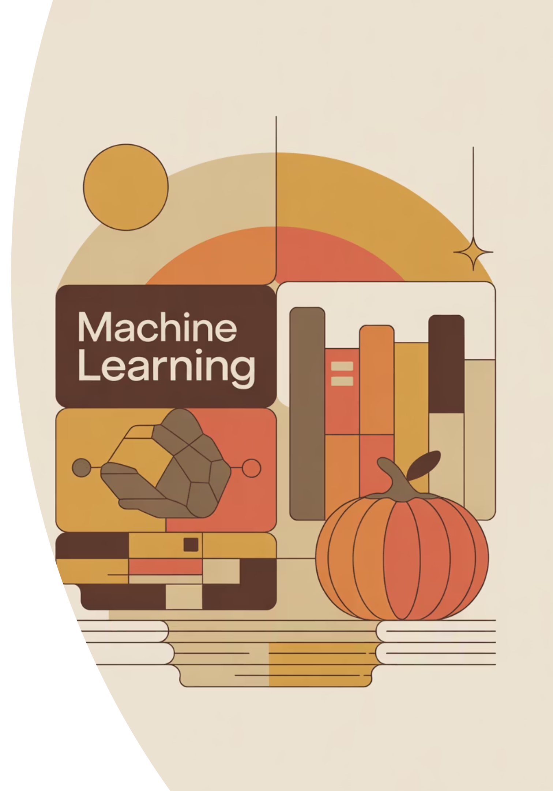
Trzy Główne Typy Uczenia Maszynowego
Uczenie nadzorowane
Uczenie nienadzorowane
Uczymy na danych z etykietami (np. „pies", „kot")
Odkrywanie struktur w danych bez etykiet
Uczenie ze wzmacnianiem
Agent uczy się przez nagrody i kary
Notes:
Trzy główne typy uczenia maszynowego to: uczenie nadzorowane, uczenie nienadzorowane uczenie ze wzmacnianiem. Uczenie nadzorowane polega na uczeniu na danych z etykietami, np. „pies" lub „kot". Uczenie nienadzorowane to odkrywanie struktur w danych bez etykiet. Uczenie ze wzmacnianiem to proces, w którym agent uczy się poprzez otrzymywanie nagród i kar. Na tej slajdzie przedstawiono porównanie tych trzech głównych typów uczenia maszynowego w przejrzystej, infograficznej formie.

Slide 5


Uczenie Nadzorowane
Metoda uczenia maszynowego, w której model uczy się na oznaczonych danych — czyli takich, gdzie do każdego przykładu znamy poprawną odpowiedź.
Klasyfikacja
Regresja
Przypisywanie obiektów do kategorii
Przewidywanie wartości liczbowych
Celem algorytmu jest znalezienie zależności w danych, aby poprawnie przewidywać wyniki dla nowych, nieznanych przykładów.
Notes:
• Uczenie nadzorowane to metoda uczenia maszynowego, w której model uczy się na oznaczonych danych, czyli takich, gdzie znamy poprawne odpowiedzi. • Dwa główne typy uczenia nadzorowanego to: Klasyfikacja - przypisywanie obiektów do kategorii Regresja - przewidywanie wartości liczbowych • Celem algorytmu uczenia nadzorowanego jest znalezienie zależności w danych, aby poprawnie przewidywać wyniki dla nowych, nieznanych przykładów. • Uczenie nadzorowane jest bardzo przydatne w wielu zastosowaniach, takich jak rozpoznawanie obrazów, przetwarzanie języka naturalnego czy prognozowanie.

Slide 6

Klasyfikacja
Przypisywanie obiektów do kategorii
Rozpoznawanie czy e-mail to spam czy nie
Klasyfikacja zdjęć (np. kot vs pies)
Przewidywanie czy klient odejdzie (churn / no-churn)
Notes:
• Klasyfikacja to proces przypisywania obiektów do różnych kategorii lub klas • Przykłady zastosowań klasyfikacji: - Rozpoznawanie czy e-mail to spam czy nie - Klasyfikacja zdjęć (np. kot vs pies) - Przewidywanie czy klient odejdzie (churn / no-churn) • Klasyfikacja jest ważną techniką w uczeniu maszynowym, która pozwala na automatyczne przypisywanie danych do wcześniej zdefiniowanych kategorii • Obrazek na slajdzie ilustruje przykład klasyfikacji zdjęć - rozróżnienie między kotem a psem

Slide 7
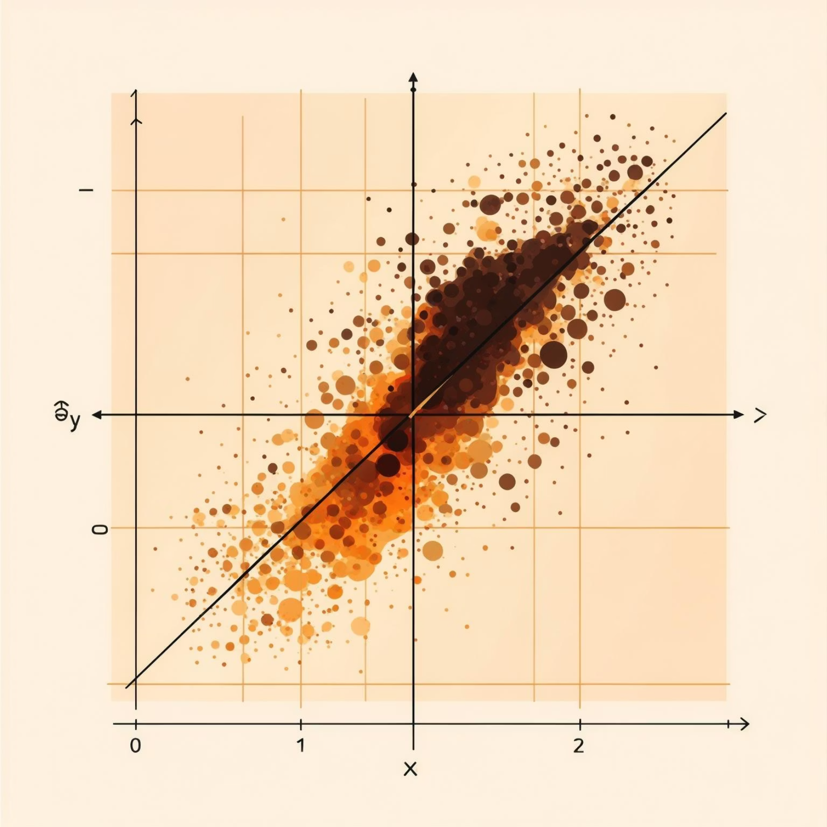
Regresja
Przewidywanie wartości liczbowych
Labelki to zmienne ciągłe:
Przewidywanie ceny mieszkania
Szacowanie zużycia energii
Prognoza temperatury
Notes:
Regresja to technika modelowania, która pozwala na przewidywanie wartości liczbowych na podstawie danych. Na wykresie widzimy przykład problemu regresji - mamy zbiór rozproszonych punktów danych, a naszym celem jest dopasowanie do nich linii regresji, która najlepiej opisuje trend w danych. Typowe zastosowania regresji to przewidywanie ceny mieszkania, szacowanie zużycia energii, prognozowanie temperatury i inne problemy, gdzie interesują nas wartości liczbowe. Ważne jest, aby dobrać odpowiedni model regresji, który najlepiej pasuje do danych. Może to być liniowa, wielomianowa lub inna forma regresji. Dobry model regresji pozwala na dokładne przewidywanie wartości docelowej na podstawie danych wejściowych.

Slide 8
Kluczowe Algorytmy ML
Regresja liniowa i logistyczna
Drzewa decyzyjne
Random Forest
Łatwo interpretowalne modele do klasyfikacji i regresji
Zespół wielu drzew decyzyjnych zwiększający dokładność i stabilność
Do prostych problemów regresji i klasyfikacji
SVM
Sieci neuronowe
Maszyny wektorów nośnych skuteczne w wysokowymiarowych przestrzeniach
Dla skomplikowanych nieliniowych zależności, podstawowe w deep learningu
Notes:
Kluczowe algorytmy maszynowego uczenia, które są często używane w różnych zastosowaniach Regresja liniowa i logistyczna - proste modele do problemów regresji i klasyfikacji Drzewa decyzyjne - łatwo interpretowalne modele do klasyfikacji i regresji Random Forest - zespół wielu drzew decyzyjnych, zwiększa dokładność i stabilność SVM - maszyny wektorów nośnych, skuteczne w wysokowymiarowych przestrzeniach Sieci neuronowe - dla skomplikowanych nieliniowych zależności, podstawowe w deep learningu

Slide 9


Zastosowania Uczenia Nadzorowanego
Ceny mieszkań
Wykrywanie spamu
Predykcja churnu
Przewidywanie wartości nieruchomości na podstawie cech
Filtrowanie niechcianych wiadomości e-mail
Przewidywanie odejścia klientów
Diagnoza medyczna
Scoring kredytowy
… Więcej w osobnej prezentacji
Wspomaganie decyzji lekarskich
Ocena zdolności kredytowej klientów
Kompromis: modele proste = interpretowalne, modele złożone = większa moc predykcyjna, ale mniejsza interpretowalność
Notes:
Ceny mieszkań - Możemy wykorzystać uczenie nadzorowane do przewidywania wartości nieruchomości na podstawie ich cech, takich jak lokalizacja, metraż czy liczba pokoi. Wykrywanie spamu - Modele uczenia nadzorowanego pomagają filtrować niechciane wiadomości e-mail, identyfikując cechy charakterystyczne dla spamu. Predykcja churnu - Możemy przewidywać, które klienty mogą odejść, na podstawie danych o ich zachowaniach i cechach. Diagnoza medyczna - Systemy oparte na uczeniu nadzorowanym mogą wspomagać decyzje lekarskie, analizując objawy pacjentów. Scoring kredytowy - Modele uczenia nadzorowanego oceniają zdolność kredytową klientów na podstawie ich historii finansowej i innych danych. Więcej zastosowań - Istnieje wiele innych obszarów, w których uczenie nadzorowane może być przydatne, o czym opowiemy w osobnej prezentacji. Pamiętajmy o kompromisie - proste modele są łatwiejsze do interpretacji, ale złożone modele mogą mieć większą moc predykcyjną.

Slide 10
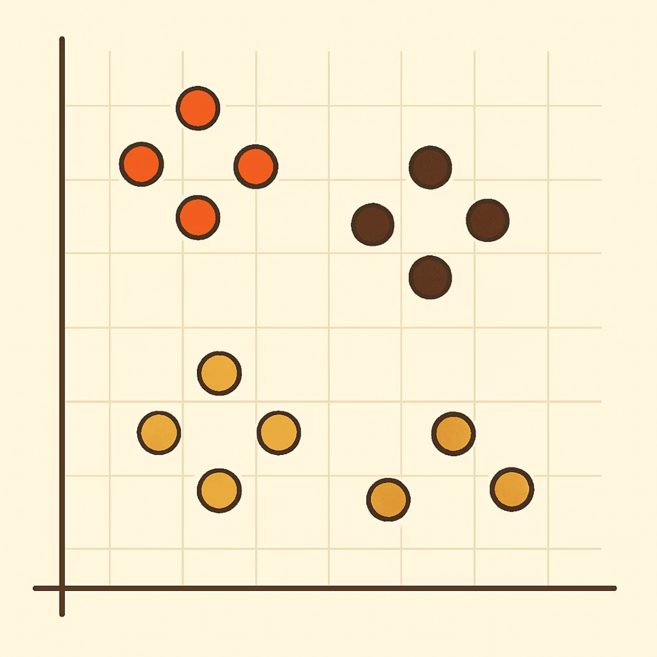
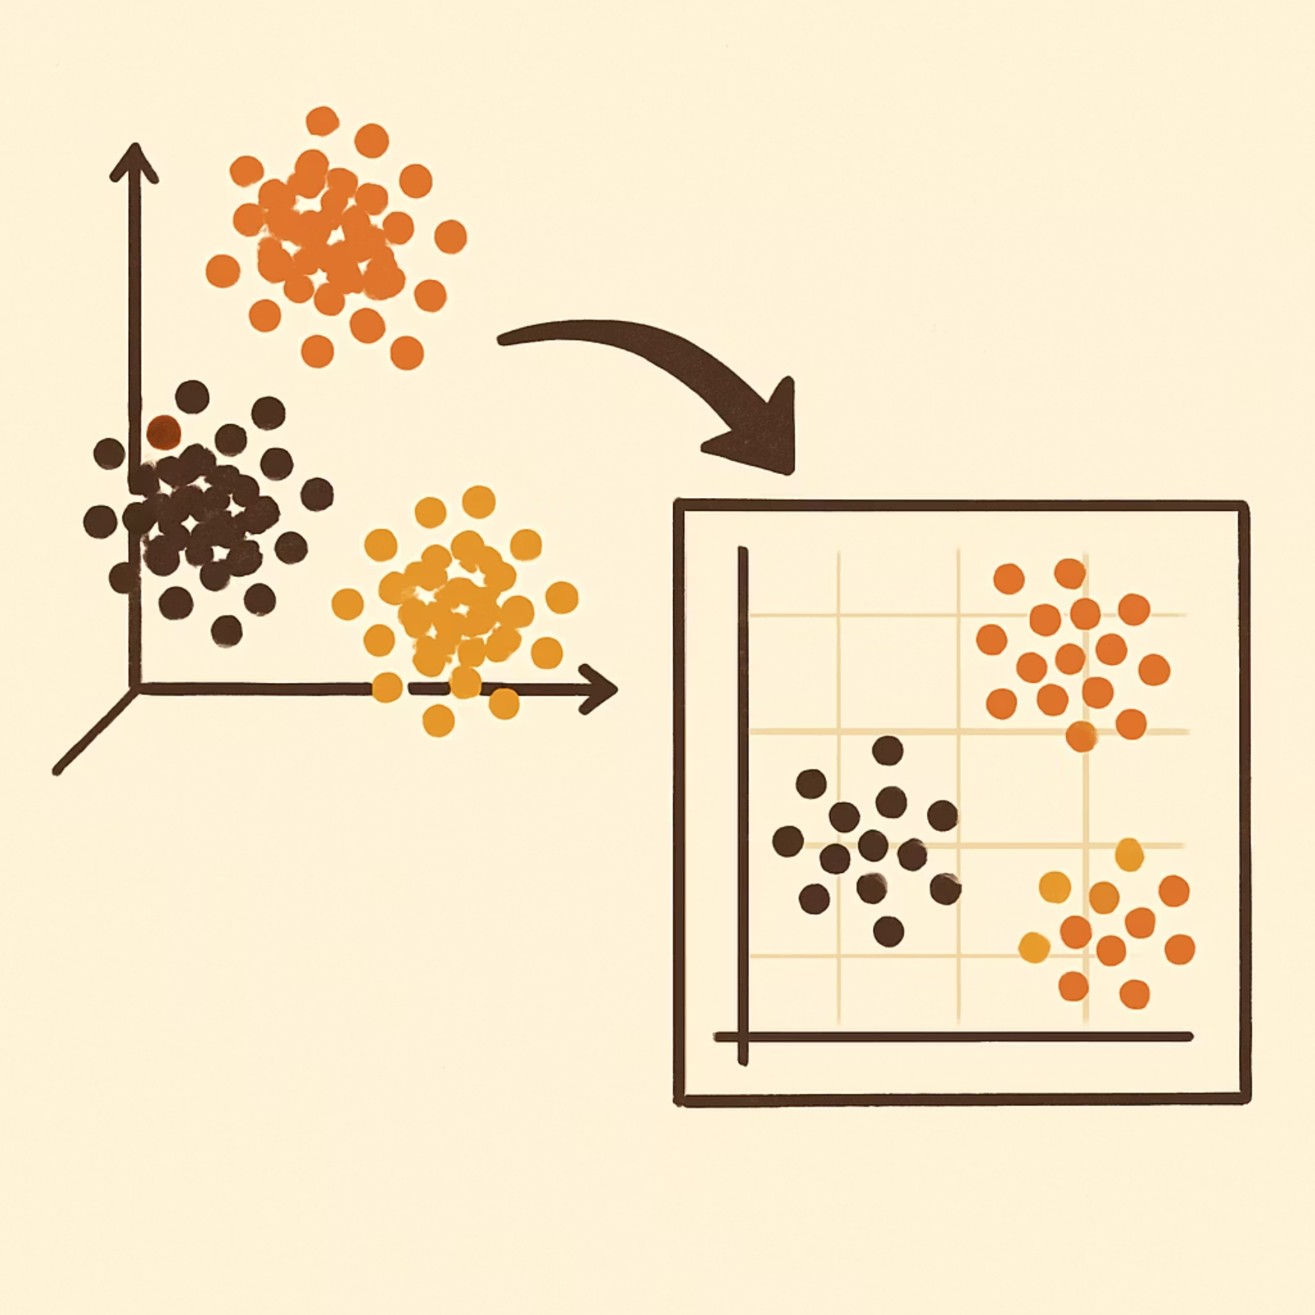
Uczenie Nienadzorowane
Podejście, w którym model nie ma etykiet (brak poprawnych odpowiedzi). Algorytm samodzielnie odkrywa ukrytą strukturę, wzorce lub podobieństwa w danych.
Clustering (grupowanie)
Redukcja wymiarów (PCA)
Wykrywanie naturalnych grup w danych:
Upraszczanie danych przy zachowaniu struktury:
Segmentacja klientów
PCA do wizualizacji danych 2D
Grupowanie artykułów prasowych
Kompresja obrazów
Grupowanie zdjęć podobnych wizualnie
Usuwanie szumu z danych
Notes:
• Uczenie nienadzorowane to podejście, w którym model nie ma dostępu do etykiet lub poprawnych odpowiedzi. Zamiast tego, algorytm samodzielnie odkrywa ukrytą strukturę, wzorce i podobieństwa w danych. • Jednym z kluczowych przykładów uczenia nienadzorowanego jest clustering, czyli grupowanie danych w naturalne klastry. Może to mieć zastosowanie w segmentacji klientów, grupowaniu artykułów prasowych lub zdjęć podobnych wizualnie. • Innym ważnym przykładem jest redukcja wymiarów, np. za pomocą PCA. Pozwala to na uproszczenie danych przy zachowaniu kluczowej struktury, co znajduje zastosowanie w wizualizacji danych 2D, kompresji obrazów czy usuwaniu szumu. • Warto zwrócić uwagę na przykładowe wykresy ilustrujące te koncepty - dobrze widoczne, wyraźnie oddzielone klastry danych oraz wizualizacja danych w 2D po zastosowaniu redukcji wymiarów.

Slide 11

Uczenie ze Wzmocnieniem
Metoda, w której agent uczy się podejmować decyzje, eksperymentując i otrzymując informację zwrotną w formie nagród lub kar. Agent sam odkrywa strategię pozwalającą maksymalizować długoterminowe korzyści.
Gry
Robotyka
Autonomiczna jazda
Atari, Go, szachy
Sterowanie ruchem
Nawigacja pojazdów
Notes:
Uczenie ze wzmocnieniem to metoda, w której agent uczy się podejmować decyzje poprzez eksperymentowanie i otrzymywanie informacji zwrotnej w formie nagród lub kar. Agent sam odkrywa strategię pozwalającą maksymalizować długoterminowe korzyści. Uczenie ze wzmocnieniem znajduje zastosowanie w różnych dziedzinach, takich jak gry (np. Atari, Go, szachy), robotyka (sterowanie ruchem) oraz autonomiczna jazda (nawigacja pojazdów). Kluczową cechą tej metody jest to, że agent samodzielnie odkrywa optymalną strategię, a nie jest ona z góry zaprogramowana.

Slide 12
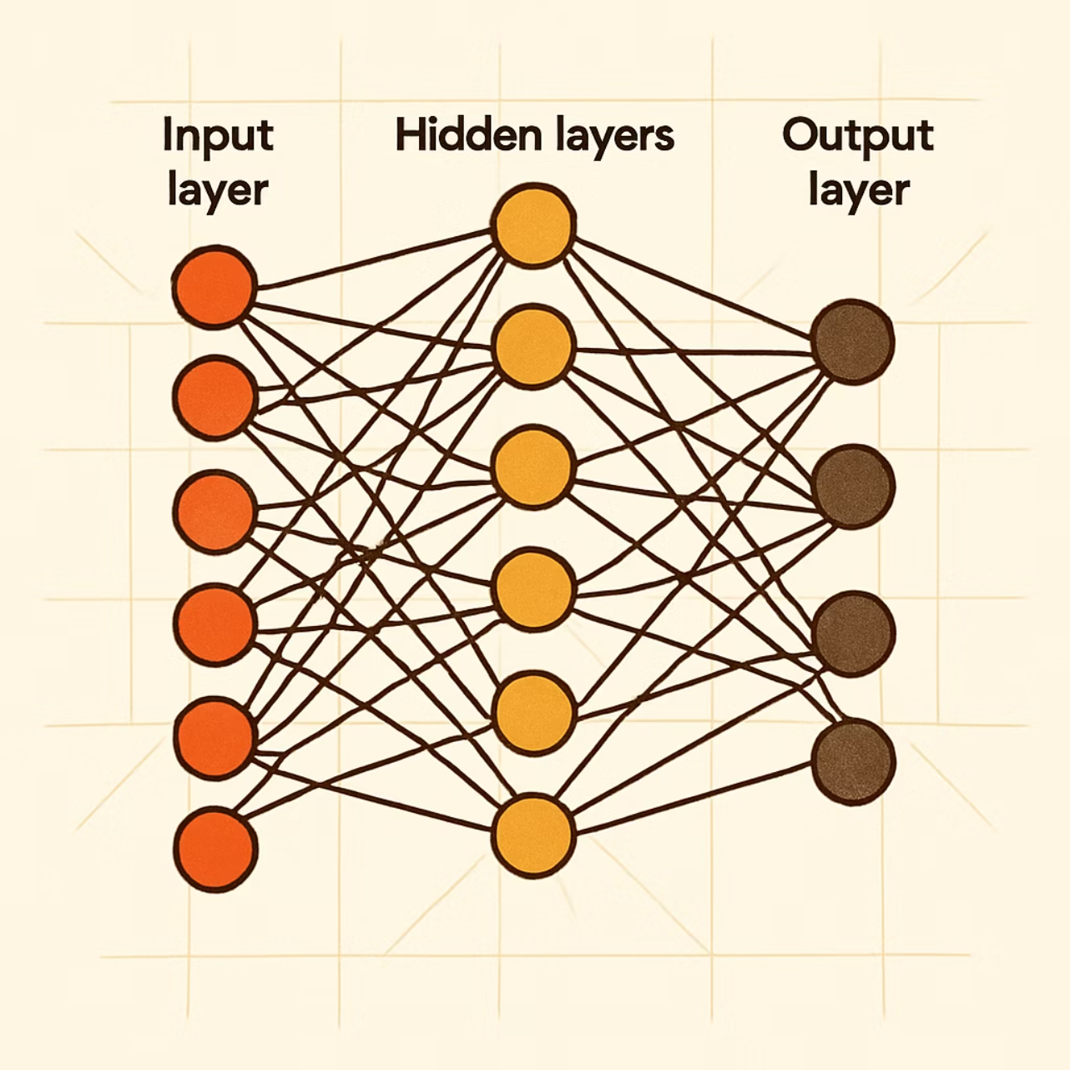
Deep Learning
Zbiór technik wykorzystujących głębokie sieci neuronowe, które potrafią automatycznie wydobywać złożone reprezentacje z danych (np. obrazów czy tekstu).
W praktyce odróżnia je potrzeba dużych zbiorów danych, mocy obliczeniowej i bardziej rozbudowanego procesu walidacji.
Ich siła polega na zastępowaniu ręcznego tworzenia cech i uchwyteniu nieliniowych zależności.
Notes:
• Głębokie sieci neuronowe to potężne techniki uczenia maszynowego, które mogą automatycznie wydobywać złożone reprezentacje z danych. • W porównaniu do tradycyjnych metod, deep learning wymaga większych zbiorów danych, mocy obliczeniowej oraz bardziej rozbudowanego procesu walidacji. • Kluczową zaletą deep learning jest zastępowanie ręcznego tworzenia cech oraz możliwość uchwycenia nieliniowych zależności w danych. • Dzięki tym właściwościom, deep learning osiąga imponujące wyniki w wielu zastosowaniach, takich jak rozpoznawanie obrazów czy przetwarzanie języka naturalnego.

Slide 13

Deep Learning vs Klasyczne ML
Deep Learning
Klasyczne ML
Głębokie sieci neuronowe z wieloma warstwami
Drzewa, SVM, regresje
Automatyzuje ekstrakcję cech
Bardziej efektywne przy małych zbiorach
Wymaga dużych zbiorów danych i mocy GPU
Lepsza interpretowalność
Skaluje się do bardzo złożonych danych
Ograniczone zasoby obliczeniowe
W praktyce zespoły łączą podejścia: wykorzystują sieci do pozyskania reprezentacji, a następnie klasyczne modele do finalnej decyzji.

Slide 14

Walidacja i Ocena Modeli
01
02
Podział danych i unikanie przeuczenia
Walidacja krzyżowa (Cross-validation)
Cel walidacji to ocena, jak dobrze model generalizuje, czyli będzie działał na nowych, niewidzianych danych. Aby to sprawdzić, dzielimy dane na zbiory treningowy i testowy (czasem również walidacyjny). Zbiór testowy pozwala na uczciwą ocenę zdolności modelu do generalizacji i wykrycie przeuczenia (overfitting), gdy model zbyt dobrze zapamiętuje dane treningowe, a słabo radzi sobie z nowymi.
Techniki takie jak K-krotna walidacja krzyżowa (K-fold) pozwalają na lepszą i bardziej stabilną ocenę wydajności modelu, szczególnie przy ograniczonej ilości danych. Dzieli ona dane na K podzbiorów, trenując model K razy na różnych kombinacjach zbiorów treningowych i walidacyjnych. To redukuje wariancję oceny i daje bardziej wiarygodny obraz jego realnej skuteczności.
03
04
Kontrola wycieku danych
Dobór odpowiednich metryk
Zapobieganie wyciekowi danych (data leakage) jest kluczowe dla wiarygodności oceny. Należy stosować odpowiednie strategie podziału, np. podział czasowy dla danych szeregów czasowych lub grupowanie według klienta, aby zbiór testowy zawierał dane, które model faktycznie zobaczy po wdrożeniu. Dodatkowo, techniki takie jak wczesne zatrzymanie (early stopping) pomagają zapobiegać przeuczeniu.
Wybór metryk oceny zależy od natury zadania: dla problemów klasyfikacji używamy Accuracy, Precision, Recall, F1-Score, ROC-AUC; dla regresji — RMSE (Root Mean Squared Error) lub MAE (Mean Absolute Error). Ważne jest, aby metryka odzwierciedlała cele biznesowe i potencjalne koszty błędów. Np. w problemie medycznym Precision i Recall mogą być ważniejsze niż ogólna Accuracy.
Walidacja powinna odzwierciedlać produkcyjne warunki: np. podział czasowy dla szeregów lub grupowanie według klienta
Notes:
Celem walidacji jest ocena, jak dobrze model będzie działał na nowych, niewidzianych danych Aby to sprawdzić, dzielimy dane na zbiory treningowy i testowy (czasem również walidacyjny) Zbiór testowy pozwala na uczciwą ocenę zdolności modelu do generalizacji i wykrycie przeuczenia Przeuczenie to sytuacja, gdy model zbyt dobrze zapamiętuje dane treningowe, a słabo radzi sobie z nowymi Techniki takie jak K-krotna walidacja krzyżowa pozwalają na lepszą i bardziej stabilną ocenę wydajności modelu, szczególnie przy ograniczonej ilości danych Ważne jest, aby zapobiegać wyciekowi danych, stosując odpowiednie strategie podziału, np. podział czasowy dla danych szeregów czasowych lub grupowanie według klienta Wybór metryk oceny zależy od natury zadania - dla klasyfikacji używamy Accuracy, Precision, Recall, F1-Score, ROC-AUC; dla regresji - RMSE lub MAE Metryki powinny odzwierciedlać cele biznesowe i potencjalne koszty błędów

Slide 15
Typowy Proces ML
Definicja problemu
Zdefiniuj problem, hipotezy i KPI
Pozyskanie danych
Pozyskaj i oczyść dane, zapewnij reprezentatywność
Feature engineering
Przygotuj cechy lub pipeline transformacji
Trening modeli
Trenuj wiele modeli i dostrajając też hiperparametry
Walidacja
Wybierz model referencyjny i przeprowadź testy obciążenia
Wdrożenie
Wdróż, monitoruj drift danych oraz planuj ponowne treningi
Proces ma charakter iteracyjny i wymaga automatyzacji (MLOps): wersjonowania danych/modeli, CI/CD dla trenowania oraz monitoringu modeli na produkcji.
Notes:
Poniżej masz rozbudowaną, nadal zwartą i „slajdową” wersję, z krótkimi wyjaśnieniami kluczowych pojęć — w tym data drift, concept drift, feature engineering, hiperparametry itp. Typowy proces ML – rozszerzony opis 1. Definicja problemu i KPI Określamy cel biznesowy, formułujemy hipotezy i wybieramy metryki sukcesu (KPI). Przykład: przewidzieć churn z dokładnością min. 85%. 2. Pozyskanie i przygotowanie danych Zbieramy dane, czyścimy je z błędów, duplikatów i anomalii oraz dbamy o to, by były reprezentatywne dla przyszłych predykcji. Reprezentatywność = dane odzwierciedlają rzeczywiste zjawisko. 3. Feature engineering / preprocessing Tworzymy cechy (features), które lepiej opisują dane lub budujemy pipeline transformacji (skalowanie, kodowanie kategorii, imputacja braków). Feature engineering = tworzenie nowych zmiennych na bazie surowych danych. 4. Trening modeli i strojenie hiperparametrów Trenujemy różne algorytmy, testując różne zestawy hiperparametrów. Hiperparametry = ustawienia sterujące działaniem modelu (np. głębokość drzewa, learning rate), których model sam nie uczy. 5. Wybór modelu referencyjnego i walidacja Oceniamy modele na danych walidacyjnych, wybierając ten, który najlepiej generalizuje i spełnia KPI. Walidacja = sprawdzenie, czy model działa dobrze na danych, których nie widział podczas treningu. 6. Wdrożenie i monitoring (produkcyjny cykl życia) Wdrażamy model do produkcji i monitorujemy drift danych, stabilność metryk oraz poprawność działania. Data drift – zmiana rozkładu danych wejściowych (np. klienci zaczynają korzystać z usługi inaczej niż kiedyś). Concept drift – zmiana zależności między danymi a etykietą (np. to, co oznacza „wysokie ryzyko churnu”, zmienia się w czasie). W przypadku drifty planujemy ponowny trening modelu. Cały proces jest iteracyjny i wspierany przez MLOps, który automatyzuje zbieranie danych, trenowanie, deployment i monitoring.

